Slide 1
Assignment Lab
Using Python for Automation and Productivity
POSI – LAB – Session 2
Kelompok 2
2301862784 - Ricky
2301849290 - Rhenal Za Maulana Wongso
2301899370 - Muhamad Firman Maulana
2301885056 - Zharfan Dhiyaus Suruur
2301952022 - Muhamad Maulana Nawawi

Slide 2
Soal
Buatlah rangkaian seperti pada slide pada Fritzing. Export file to JPG/PNG.
Analisis code untuk rangkaian tersebut.

Slide 3
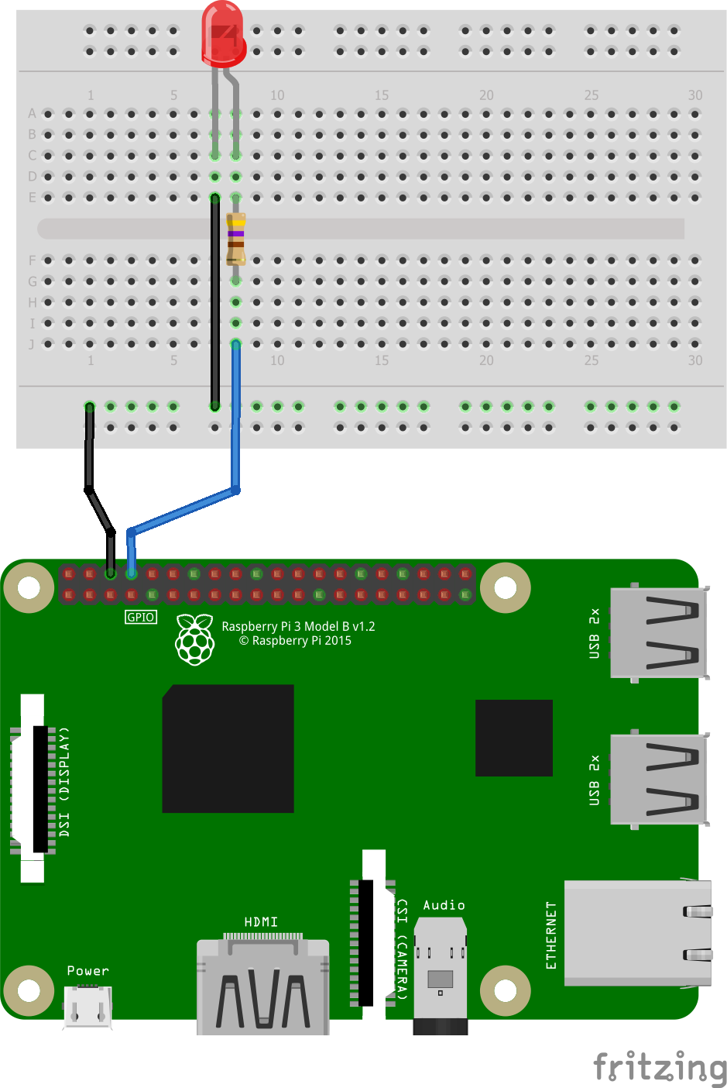
Rangkaian1

Slide 4
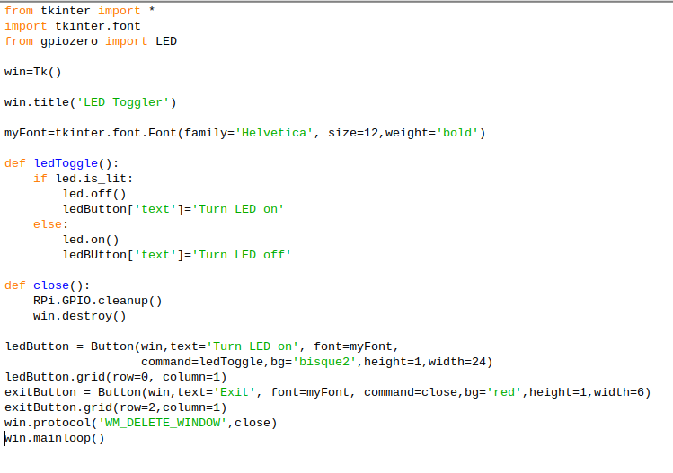
Code1.1
Import berguna untuk memasukkan library
Win=tk() berguna untuk declare tkinter
Win.title berguan untuk memberikan title pada windows
Tkinter.font.Font berguna untuk mengubah tulisan
Fungsi ledToggle() berguna untuk melihat apakah lampu menyala aatau mati
Fungsi button berguna untuk membuat button
Button(layer, text pada button, font, perintah Ketika ditekan, bg)
Button.grid berguna untuk menentukan posisi
Fungsi parameter ledButton berguna untuk menyala matikan lampu

Slide 5
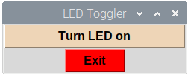
Code1.1 (output)

Slide 6
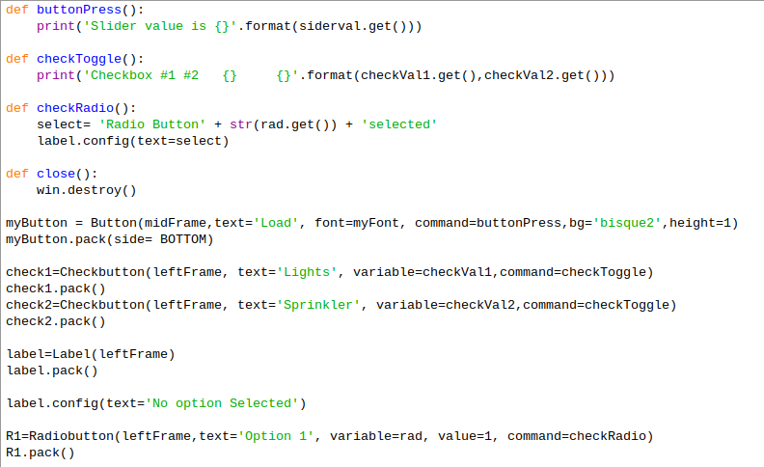
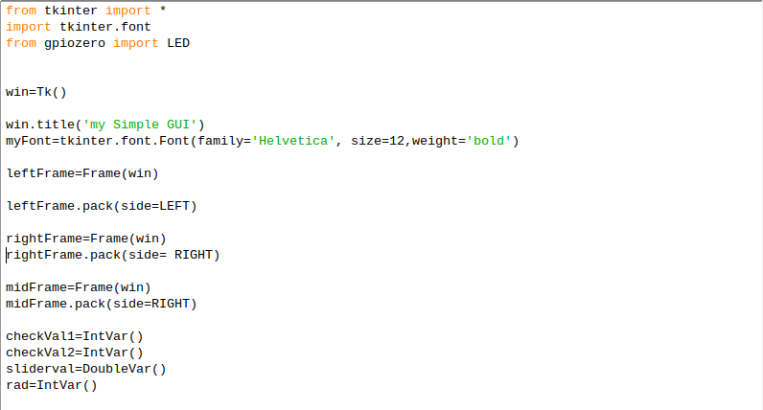
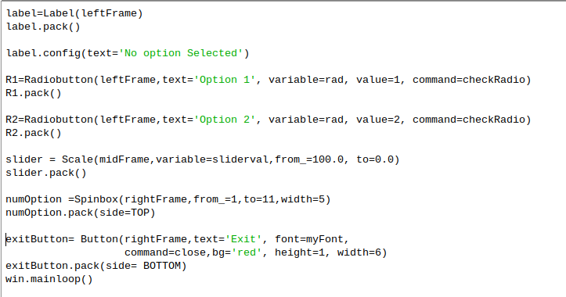
Code1.2

Slide 7
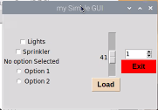
Code1.2 (output)

Slide 8
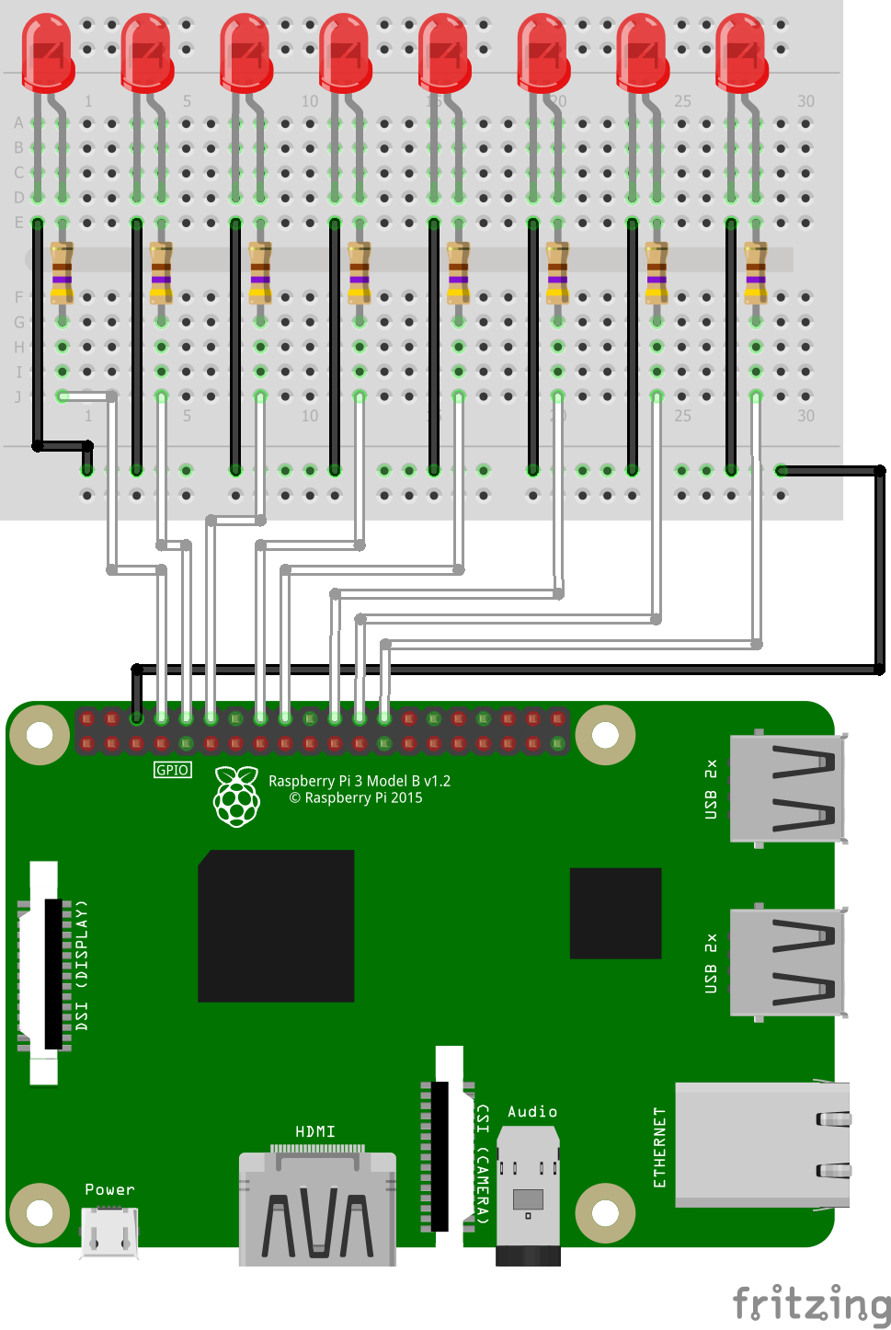
Rangkaian2

Slide 9
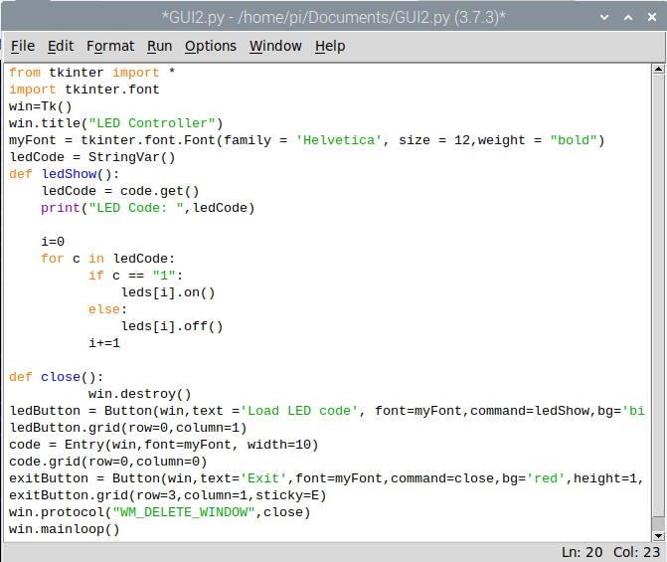
Code2
Import berguna untuk memasukkan library
Win=tk() berguna untuk declare tkinter
Win.title berguan untuk memberikan title pada windows
Tkinter.font.Font berguna untuk mengubah tulisan
Fungsi ledShow berguna untuk menentukan led code menyala atau mati sesuai dengan led code. Led code didapat dari entry yang dimasukkan oleh user
Fungsi button berguna untuk membuat button
Button(layer, text pada button, font, perintah Ketika ditekan, bg)
Button.grid berguna untuk menentukan posisi
Entry berguna untuk memasukkan data
Ledbutton berguna untuk mengeksekusi dari entry yang dituliskan

Slide 10
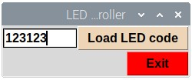
Code2 (output)

